Slide 1
K1 スマートIoTシステム開発実習
Group 1
相羽 毅一郎
柿崎雅人
大塚雄三
入江功
櫻井紀美子
本間和晴

Slide 2
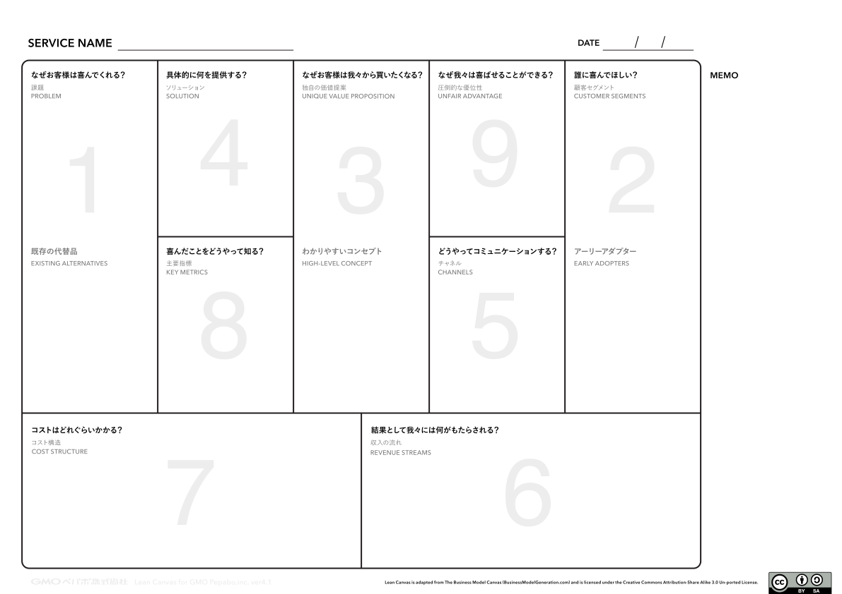
JOYCE（Joyfully Pet Training Device）
ペット（犬）のトイレしつけ不足により、糞尿で家の中が汚れるのを解決
・排泄を事前検知するウェアアブル端末およびユーザへの通知
・指定場所で排泄するよう誘導する仕組み（オプション）
・既存のペット用デバイスでは便意を検知できない。
・ペットの体に負担をかけない（気がする）。
糞尿をする前に、事前に通知することで、正しい場所で排泄させることができる
ペット（犬）を家の中で飼っている家庭
トイレしつけスプレー
※アンモニア臭をトイレシートなどに吹き付ける
・アンケート
・SNS/口コミ
・売上
ワンちゃんが排泄する前にお知らせしてくれる
・ペットショップ
・ネット販売
・SNS
・口コミ
ペットのトイレのしつけに困っている家庭（特に日中外出している家庭）
・デバイス開発費 300万円
・クラウド/アプリ開発 500万円
・広告宣伝費 100万円
・デバイス調達費用 5000円/台
・通信・運用費用 1万円/月
・ウェアブル端末の販売（一時金）
・アプリ課金（月額）

Slide 3
ユーザストーリーマッピング
MVP
便意があるか確認する
汚されないための処置をする
しつけをする
トイレ処理
行動を観察
トイレに連れていく
正しいトイレ位置で排泄したらご褒美
トイレを清掃する
ウェアラブルデバイス
ケージに入れる
正しくないところでしたら警告
トイレ以外の場所を清掃する
画像判定
散歩に行く

Slide 4
MVP
便意があるか確認する
汚されないための処置をする
しつけをする
トイレ処理
ウェアラブルデバイス
MVP - Minimal Viable Product
行動を観察
散歩に行く
正しいトイレ位置で排泄したらご褒美
トイレを清掃する
画像判定
ケージに入れる
正しくないところでしたら警告
トイレ以外の場所を清掃する
トイレに連れていく

Slide 5
ユースケース/アーキテクチャ

Slide 6
デモンストレーション

Slide 7


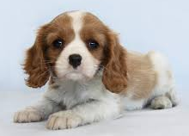
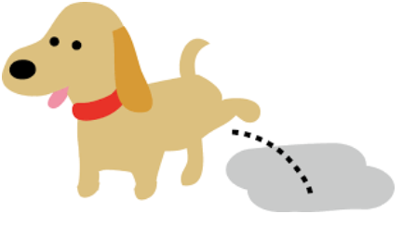
技術的ポイント
モニタリングモード
X軸
ユーザー登録
ユーザー登録を行う
行動アジャスト
個体に応じて行動を機械学習
Y軸
モニタリング
モニタリングモード
もうすぐ
トイレ！
三次元加速度センサーからの入力値が個体別にアジャストされた行動データとの近似値を示した際に、便意があると判断させる。
Z軸

Slide 8
メンバーの感想

